Slide 1

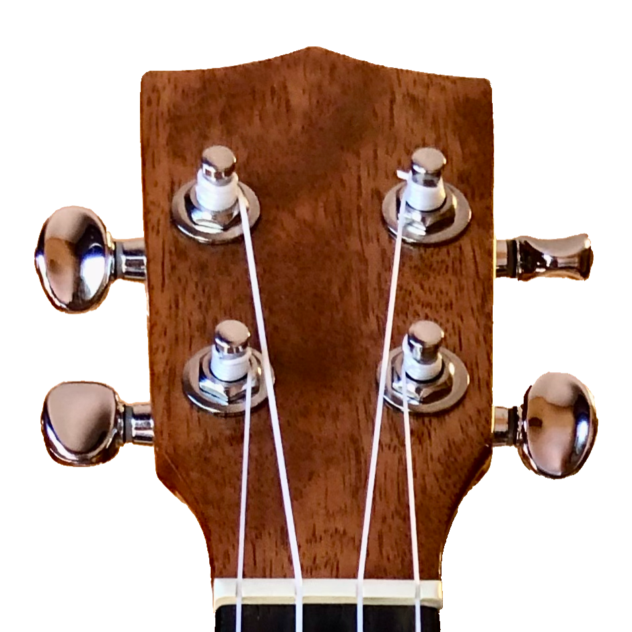
Conoce tu ukelele
Ángel mori Martínez Díez
DESARROLLO DE APLICACIONES MULTIPLATAFORMA

Slide 2
Esto es una presentación
OBJETIVOS
RECURSOS
DOCUMENTACIÓN
LO MÁS INTERESANTE
FUNCIONAMIENTO
FUTURAS MEJORAS
COMERCIALIZACIÓN

Slide 3

objetivos

Slide 4

Recursos

Slide 5

Documentación

Slide 6

Lo más interesante

Slide 7

Funcionamiento

Slide 8

Futuras mejoras

Slide 9

comercialización

Slide 10

preguntas

